Slide 1
НАЙТИ
РАБОТУ И СОТРУДНИКОВ ЛЕГКО
Единственный в России сайт для
поиска РАБОТЫ и СОТРУДНИКОВ с государственной поддержкой
trudvsem.ru

Slide 2
Преимущества портала
надежность контрагентов
бесплатность всех сервисов
поиск работы и сотрудников в
любом регионе России
ЧИСЛО ПОЛЬЗОВАТЕЛЕЙ ПОРТАЛА
отсутствие рекламы
210 000
посетителей в день
ежедневное обновление
вакансий и резюме
1 143 000
зарегистрированных
пользователей
72 000
работодателей

Slide 3
Найти сотрудника легко!
Зайти в личный кабинет
на сайте trudvsem.ru
Разместить вакансии
Выбрать кандидатов
и провести собеседования
trudvsem.ru
Необходима регистрация на
Едином портале госуслуг: gosuslugi.ru
trudvsem.ru

Slide 4
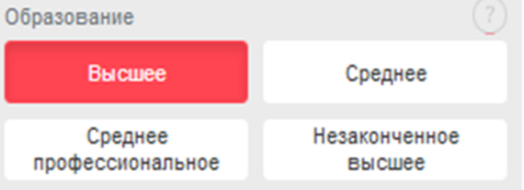
Удобные фильтры поиска
trudvsem.ru

Slide 5
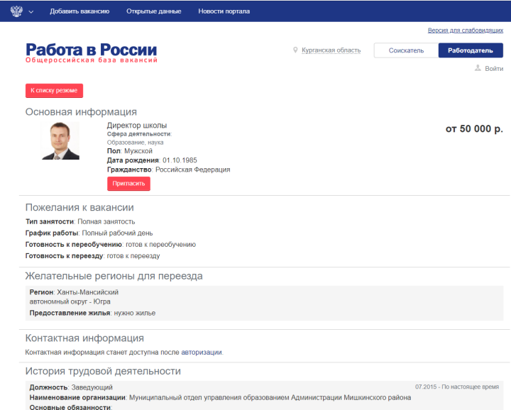
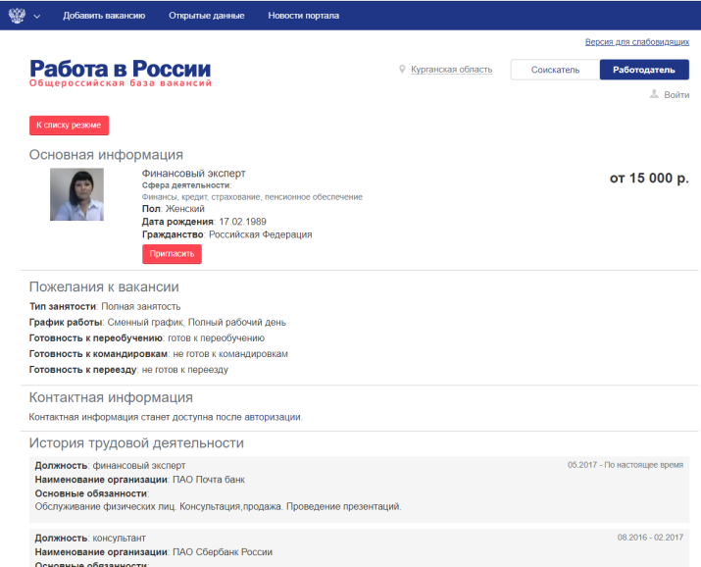
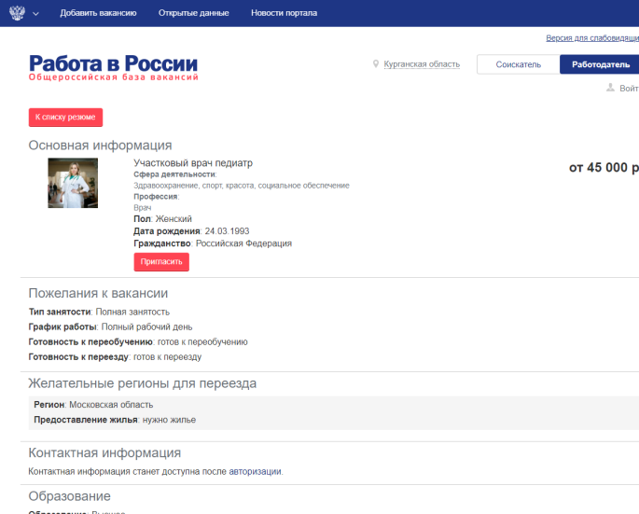
Результаты поиска
Список кандидатов
Проведение собеседований
trudvsem.ru

Slide 6
Еще больше возможностей
ИНТЕРАКТИВНЫЙ Портал
trud.kurganobl.ru

Slide 7
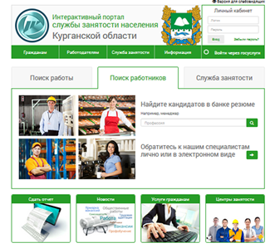
Получайте государственные услуги
на интерактивном портале!
Интерактивный портал
Информационная система
Гражданин
Специалист центра занятости

Slide 8
Новые возможности для работодателей
экономия времени
бесплатное получение услуг в электронном виде
исключается необходимость
личного посещения службы занятости
услуги
станут возможными
Получив на электронную почту КОД АКТИВАЦИИ
от службы занятости
Или используя пароль портала gosuslugi.ru
напоминания о сроках предоставления отчетности

Slide 9
Услуги работодателям
на интерактивном портале*
содействие в подборе необходимых работников
информирование о положении на рынке труда
регистрация коллективных договоров
*создать личный кабинет на интерактивном портале
вам поможет специалист центра занятости
trud.kurganobl.ru

Slide 10
Отчетность работодателей через интерактивный портал*
Предоставление обязательных
сведений и отчетов по:
наличию или отсутствию вакансий;
планируемому высвобождению работников;
кадровому составу, и в том числе по введению режима неполного рабочего времени;
квотированию;
охране труда
*создать личный кабинет на интерактивном портале
вам поможет специалист центра занятости
trud.kurganobl.ru

Slide 11
Как получить услугу по
содействию в подборе
необходимых работников?
Зайти в личный кабинет
на сайте trud.kurganobl.ru
Разместить вакансию
Отправить заявление на получение услуги по содействию в подборе необходимых работников
Посмотреть перечень работников в личном кабинете
trud.kurganobl.ru

Slide 12
Как за 3 минуты получить информацию о положении на рынке труда*?
Зайти в личный кабинет
на сайте trud.kurganobl.ru
Отправить заявление на получение услуги о положении на рынке труда
Посмотреть полученную информацию в личном кабинете
Показатели рынка труда
Востребованные профессии уровень заработной платы
Направления и результаты работы службы занятости
trud.kurganobl.ru
*обновляется ежемесячно 15 числа

Slide 13
Как зарегистрировать
коллективный договор (соглашение)?
Зайти в личный кабинет
на сайте trud.kurganobl.ru
Отправить заявление на получение услуги по уведомительной регистрации коллективных договоров, соглашений
Посмотреть результат в личном кабинете
trud.kurganobl.ru

